Slide 1



《大学物理-力学篇》
第三章 刚体
制作教师： 潘 安
学 院： 信息学院

Slide 2
《力学篇》第3章 刚体
3.1 刚体的运动
3.2 刚体动力学
3.3 定轴转动刚体的角动量守恒定律
一般情况下,一个物体的运动是很复杂的,它不仅包括平动、转动,有时还有振动.在质点力学的讨论中,只研究了物体运动中最常见的一种——平动,其它的运动被作为暂时的、次要的东西忽略了,结果物体被简化为质点.
在质点的平动问题解决以后,平动退居次要地位,本章研究物体的转动，则质点也从没有形状大小的几何点变为有形状大小的物体.

Slide 3
一、刚体的运动
1. 刚体：在力的作用下，形状和大小保持不变的物体。或者物体内部任意两点的距离在运动过程中始终保持不变的物体，刚体是实际物体的一种理想的模型。
(1)平动：刚体在运动过程中，刚体内两点的直线在空间的指向总保持平行的运动。
任一瞬时平动刚体上各点速度，加速度相等。可用质心或其上任一点描述整个刚体。

Slide 4
一、刚体的运动
1. 刚体：在力的作用下，形状和大小保持不变的物体。或者物体内部任意两点的距离在运动过程中始终保持不变的物体，刚体是实际物体的一种理想的模型。
(2)转动：若刚体上各点均绕同一直线做圆周运动。此直线叫转轴。转轴不变的运动叫定轴转动
定轴转动中，刚体内所有质点具有相同的角位移、角速度和角加速度。（但是各个质点往往拥有不同的线量（线位移、速度、加速度））－－刚体上任一点作圆周运动的规律即可代表了刚体定轴转动的规律。

Slide 5
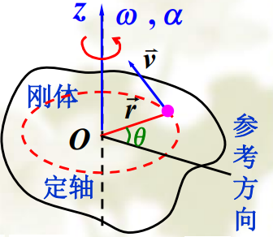
二、刚体的定轴转动
定轴转动的角量描述（回忆第一章）：
角坐标 θ（规定从轴正向看逆时针转动为正）
角位移 Δθ
刚体绕定轴转动的运动学方程 :θ= θ(t) 。
角速度
角加速度
单位：弧度（rad）
单位：rad/s
刚体上各点瞬时角速度都相同，角速度是描述刚体转动快慢的物理量。
角量和线量的关系（回忆第一章）：

Slide 6
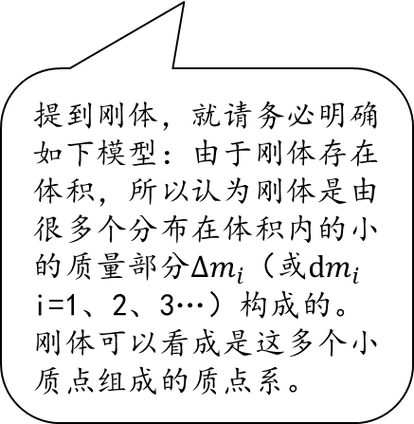
一、刚体的转动动能
1. 刚体转动动能：构成刚体的所有质点动能的和。
提到刚体，就请务必明确如下模型：由于刚体存在体积，所以认为刚体是由很多个分布在体积内的小的质量部分$Δm_{i}$（或$dm_{i}$ i=1、2、3…）构成的。刚体可以看成是这多个小质点组成的质点系。
整个刚体的动能为：

Slide 7
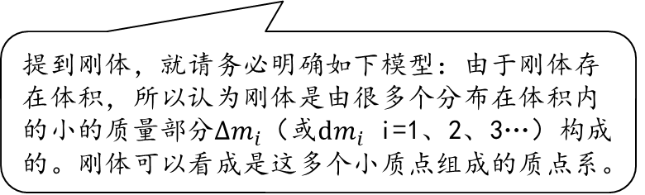

二、刚体的转动惯量
转动惯量：当质点做平动时，反映其惯性的物理量是质量；当刚体转动时也有惯性，与平动时质量相当，刚体转动惯性大小的量度。
刚体对某一转轴的转动惯量等于刚体中每一质元($Δm_{i}$)与其到转轴的垂直距离($r_{i}$)平方乘积的总和($∑$)。
提到刚体，就请务必明确如下模型：由于刚体存在体积，所以认为刚体是由很多个分布在体积内的小的质量部分$Δm_{i}$（或$dm_{i}$ i=1、2、3…）构成的。刚体可以看成是这多个小质点组成的质点系。
对质量连续分布的刚体，上式可写成积分形式：
转动惯量J与刚体的形状、大小、质量分布及转轴位置有关。

Slide 8
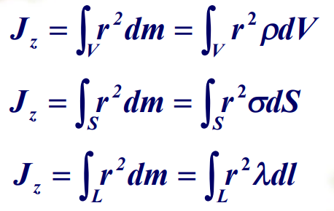
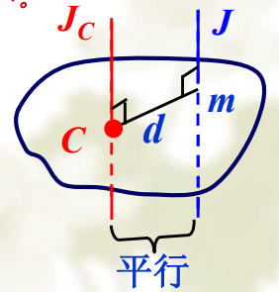
二、刚体的转动惯量
刚体的质量分布为体分布、面分布和线分布的转动惯量的表示式：
平行轴定理：
刚体对任意转轴的转动惯量J，等于通过刚体质心(且与该轴平行)的轴的转动惯量J_{C}，加上刚体质量与两轴间的距离d的平方的乘积。
J = J_{c} + md²
J_{c} = J _{min} (转轴的方向不变时，对“通过质心的转轴”的转动惯量最小)

Slide 9
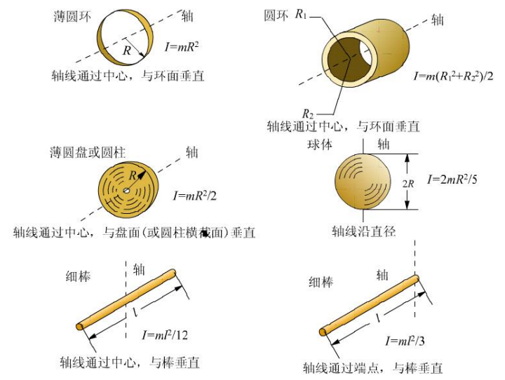
二、刚体的转动惯量
常用转动惯量（注意刚体的形状和轴的位置，轴的方向）

Slide 10
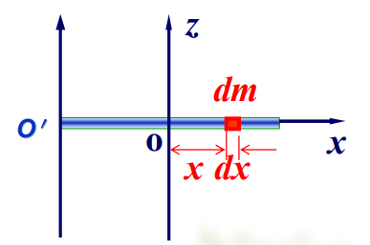
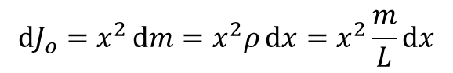
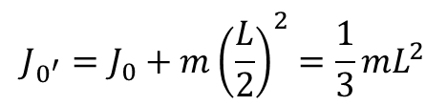
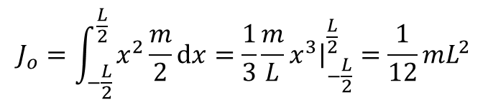
二、刚体的转动惯量
常用转动惯量
【例1】计算质量为m，长为L的均匀细棒绕通过其端点的垂直轴的转动惯量。
$$ⅆJ_{o}=x^{2}ⅆm=x^{2}ρⅆx=x^{2}\frac{m}{L}ⅆx$$
$$J_{o}=\int_{−\frac{L}{2}}^{\frac{L}{2}}{x^{2}\frac{m}{2}ⅆx}=\frac{1}{3}{\frac{m}{L}\left.x^{3}\right|}_{−\frac{L}{2}}^{\frac{L}{2}}=\frac{1}{12}mL^{2}$$
$$J_{0^{′}}=J_{0}+m{\left(\frac{L}{2}\right)}^{2}=\frac{1}{3}mL^{2}$$

Slide 11
三、力矩和转动定律
1.力矩：如图，轻杆受力F，F 的力臂d，则力F 对转轴力矩大小为：
也可将F分解为垂直op的力F₁=Fsinθ 和平行op的力F₂=Fcosθ两部分；
力矩是矢量，方向用右手螺旋法则确定，矢量式：

Slide 12
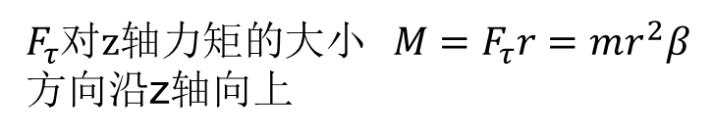
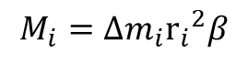
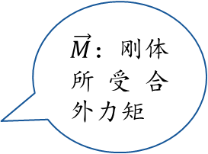
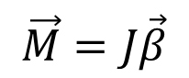
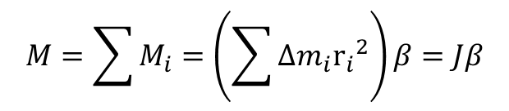
三、力矩和转动定律
如图，质点作匀速圆周运动，由牛顿第二定律：
$F_{τ}$对$z轴力矩的大小 M=F_{τ}r=mr^{2}β$
方向沿z轴向上
对任意刚体认为由无穷质点组成，有：
$$M_{i}=Δm_{i}{r_{i}}^{2}β$$
多质点系的合外力矩：等于系统中每一个质点的合外力矩的矢量和。对定轴转动的刚体，力矩只有两个方向，一次转动中，所有质点外力矩方向是一致的，故求代数和即可。
$$M=\sum{M_{i}}=\left(\sum{Δm_{i}{r_{i}}^{2}}\right)β=Jβ$$
$\vec{M}$：刚体所受合外力矩
矢量式：
$$\vec{M}=J\vec{β}$$
2. 转动定律：定轴转动的刚体所受合外力矩，等于刚体对该转轴的转动惯量，与刚体在此合外力矩作用下所获得的角加速度乘积。

Slide 13
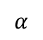
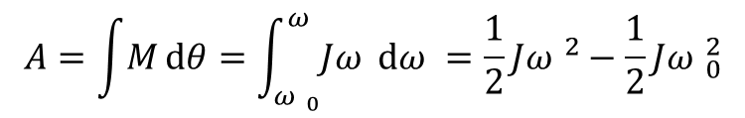
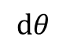
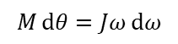
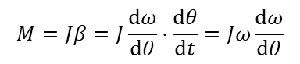
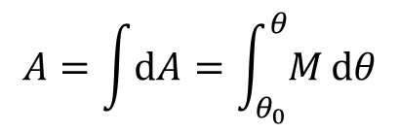
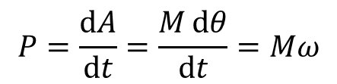
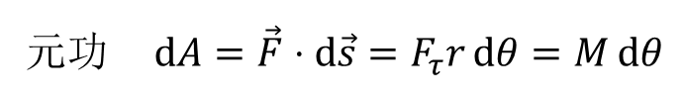
四、力矩的功和动能定理
1.力矩的功
元功$ⅆA=\vec{F}⋅ⅆ\vec{s}=F_{τ}rⅆθ=Mⅆθ$
$$α$$
$$ⅆθ$$
$$A=\int{ⅆA}=\int_{θ_{0}}^{θ}{Mⅆθ}$$
所以：
2.力矩的功率
$$P=\frac{ⅆA}{ⅆt}=\frac{Mⅆθ}{ⅆt}=Mω$$
3.动能定理
$$M=Jβ=J\frac{ⅆω}{ⅆθ}⋅\frac{ⅆθ}{ⅆt}=Jω\frac{ⅆω}{ⅆθ}$$
刚体转动动能
$$Mⅆθ=Jωⅆω$$
$$A=\int{Mⅆθ}=\int_{{ω }_{0}}^{ω }{Jω ⅆω }=\frac{1}{2}J{ω }^{2}−\frac{1}{2}J{ω }_{0}^{2}$$

Slide 14
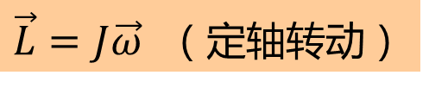
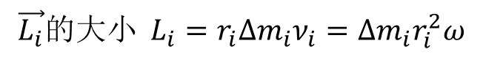
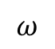
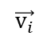
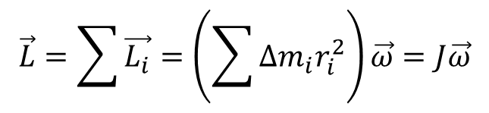
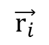
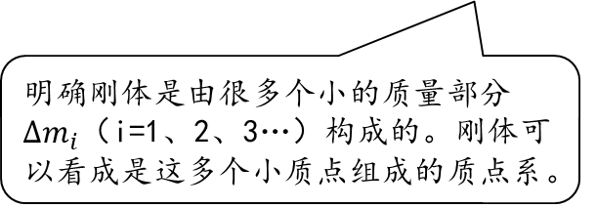
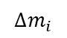
一、角动量（动量矩）
由上一章知识：
由线量角量关系：
$$\vec{v_{i}}$$
$$\vec{r_{i}}$$
$$Δm_{i}$$
故对于定轴转动刚体，刚体内某一$Δm_{i}质点$的转动惯量：
$$\vec{L_{i}}的大小 L_{i}=r_{i}Δm_{i}ν_{i}=Δm_{i}r_{i}^{2}ω$$
$$ω$$
$$\vec{L}=\sum{\vec{L_{i}}}=\left(\sum{Δm_{i}r_{i}^{2}}\right)\vec{ω}=J\vec{ω}$$
定轴转动刚体转动角动量：
（刚体定轴转动，内部处处角速度相等）
明确刚体是由很多个小的质量部分$Δm_{i}$（i=1、2、3…）构成的。刚体可以看成是这多个小质点组成的质点系。
质点系的角动量：等于系统中每一个质点的角动量的矢量和。
刚体定轴转动角动量：转动惯量与角速度的乘积。
单位 千克米²/秒 （kgm² s⁻¹）
$\vec{L}=J\vec{ω}$ （定轴转动）

Slide 15
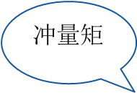
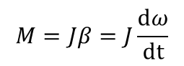
二、角动量定理
与动量定理相仿，由转动定律得：
$$M=Jβ=J\frac{ⅆω}{ⅆt}$$
$$冲量矩$$
故有：
刚体定轴转动角动量定理：一个过程中，合外力矩的冲量矩（单位 牛米秒）等于刚体动量矩的增量（末状态减初状态）。
三、角动量守恒定律
刚体定轴转动角动量（动量矩）守恒：当合外力矩为零时，刚体的动量矩保持不变。

Slide 16
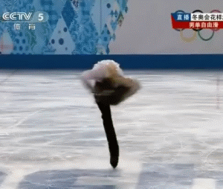
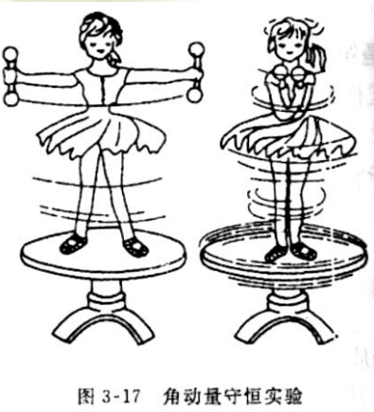
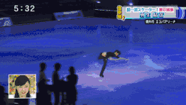
角动量守恒定律举例：

Slide 17
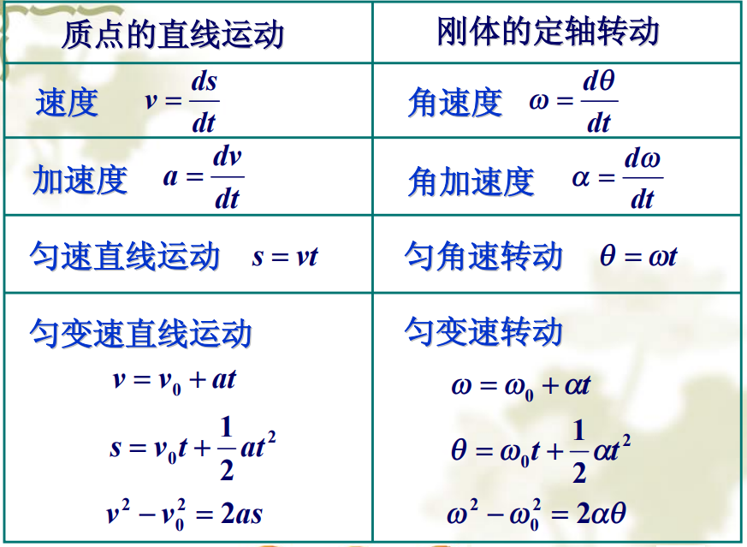
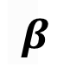
$$β$$

Slide 18
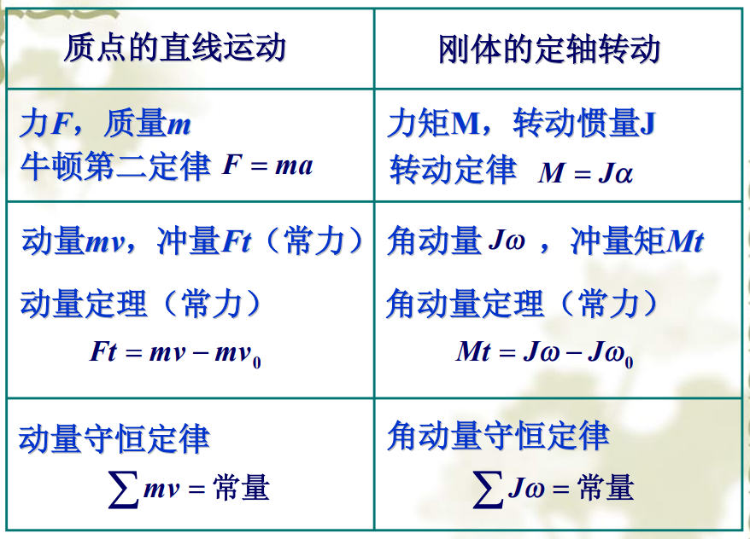
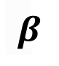
$$β$$

Slide 19
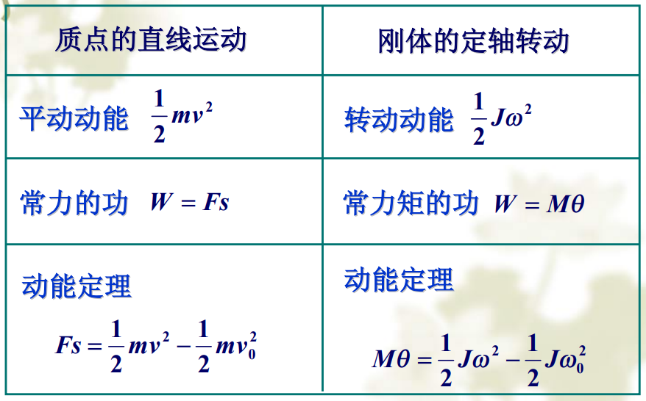

Slide 20
本章要求：理解刚体定轴转动中，描述其运动和动力的各个物理量在真实世界中的物理含义，比如角速度指的是刚体定轴转动快慢的量度，转动惯量表征的是刚体定轴转动（非平动）惯性大小的量度。知道刚体定轴转动的相应关系式。能够将各自描述刚体定轴转动与质点直线运动的物理量联系，对应起来。
3.1 刚体的运动。
刚体的平动和定轴转动特点（理解）
刚体定轴转动的描述方式（理解）
3.2 刚体动力学。
刚体转动动能概念、表达式（理解）
转动惯量概念，求转动惯量（理解）
力矩、转动定律，力矩的功、功率，刚体动能定理表达式（理解）
3.3 定轴转动刚体的角动量守恒定律。
定轴转动刚体的角动量表达式（理解）
角动量定理——角动量和力矩的关系（理解）
角动量守恒定律（理解）

Slide 21
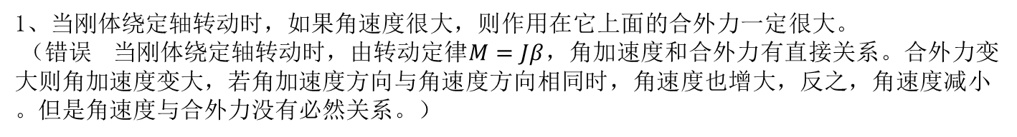
1、当刚体绕定轴转动时，如果角速度很大，则作用在它上面的合外力一定很大。
（错误 当刚体绕定轴转动时，由转动定律$M=Jβ$，角加速度和合外力有直接关系。合外力变大则角加速度变大，若角加速度方向与角速度方向相同时，角速度也增大，反之，角速度减小。但是角速度与合外力没有必然关系。）
A
2、在推导数学公式过程中，刚体定轴转动中的转动惯量J，可类比做质点直线运动中的（ ）
质量m． (B) 速度v．
(C)加速度a． (D)动能．

Slide 22
【课后3.1】 在描述刚体转动时，为什么一般都采用角量，而不采用质点力学中常采用的线量?
答：对于刚体，用角量描述方便可行，这是因为对刚体上的各点角量（
）
都相同，若采用线量描述，由于刚体上各点线量（
）均不相同，
这对其运动的描述带来麻烦，甚至不可行。
【课后3.3】 有人把握着哑铃的两手伸开，坐在以一定角速度转动着的(摩擦不计)凳子上，如果此人把手缩回，使转动惯量减为原来的一半。(1)角速度增加多少?(2)转动动能会发生改变吗?
答：（1）角速度增加一倍，是原来的两倍，（据角动量守恒
常量）
（2）由
知，转动动能增加一倍。

Slide 23
3.9 一飞轮以
的转速转动，受到制动后均匀地减速，经
后静止。(1)求角加速度和制动后25s时飞轮的角速度；(2)从制动到停止转动，飞轮共转了多少转?(3)若飞轮半径为
，求
时，
飞轮边缘上一点的速度和加速度。
解：
（1）
当
时
（2）
转
（3）

Slide 24
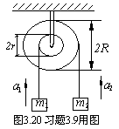
【课后练习3.13】 如图3.36所示，有质量为
的两物体，分别悬挂在两个不同半径的组合轮上，求物体的加速度与绳之张力。两轮的转动惯量分别为
，半径为r与R，轮与轴承间摩擦不计。
解：设悬挂
和
的绳中张力分别为
和
对
有：
（1）
对
有：
（2）
（3）
（4）
(5)
(1)----(5)联立解之得

